Slide 1
Разработка веб-системы онлайн-бронирования групповых транзитов «ТываТранзит»
ДЕПАРТАМЕНТ ОБРАЗОВАНИЯ И НАУКИ ГОРОДА МОСКВЫ
Государственное бюджетное профессиональное образовательное учреждение города Москвы
«Колледж автоматизации и информационных технологий № 20»
Специальность: 09.02.07 «Информационные системы и программирование»
Студент: ФИО студента, группа ___
руководитель: ФИО
Кызыл, 2026

Slide 2
Цель и задачи
• Цель: разработать веб-систему «ТываТранзит» для онлайн-бронирования транзитов из Кызыла на озёра Тывы
• Проанализировать деятельность заказчика и процесс бронирования
• Сформулировать требования к системе
• Спроектировать архитектуру клиент–серверного приложения
• Реализовать серверную часть (Django REST) и клиентский интерфейс
• Развернуть систему на Railway и провести тестирование

Slide 3
О предприятии — заказчике
• ИП Ширин-оол Долаана Май-ооловна, г. Кызыл, Республика Тыва
• Вид деятельности: организация пассажирских транзитов (не туроператор)
• Маршруты: Кызыл → Чагытай, Тере-Холь, Азас; обратные выезды
• Пункт сбора: ул. Кочетова, 2
• Парк: минивэн (до 8 мест) и микроавтобус (до 12 мест)
• До автоматизации: бронирование по телефону и в мессенджерах

Slide 4
Актуальность
• Озёра Тывы популярны у туристов, спрос на транзиты растёт в сезон
• Ручной учёт мест приводит к ошибкам и перебронированию
• Нет единого публичного расписания — клиенты звонят повторно
• Заявки на личные поездки теряются в переписке
• Небольшому перевозчику не нужна сложная CRM — достаточно специализированного веб-сервиса

Slide 5
Используемые технологии
• Backend: Python 3.12, Django 5, Django REST Framework
• База данных: PostgreSQL (прод), SQLite (локальная разработка)
• Frontend: HTML5, CSS3, JavaScript (многостраничный интерфейс)
• Статика: WhiteNoise; контейнеризация: Docker
• Деплой: Railway, автосборка из GitHub (ветка main)
• Уведомления: SMTP (email-билеты пассажиру и перевозчику)
• Репозиторий: github.com/bailak-bz/TyvaTransit

Slide 6
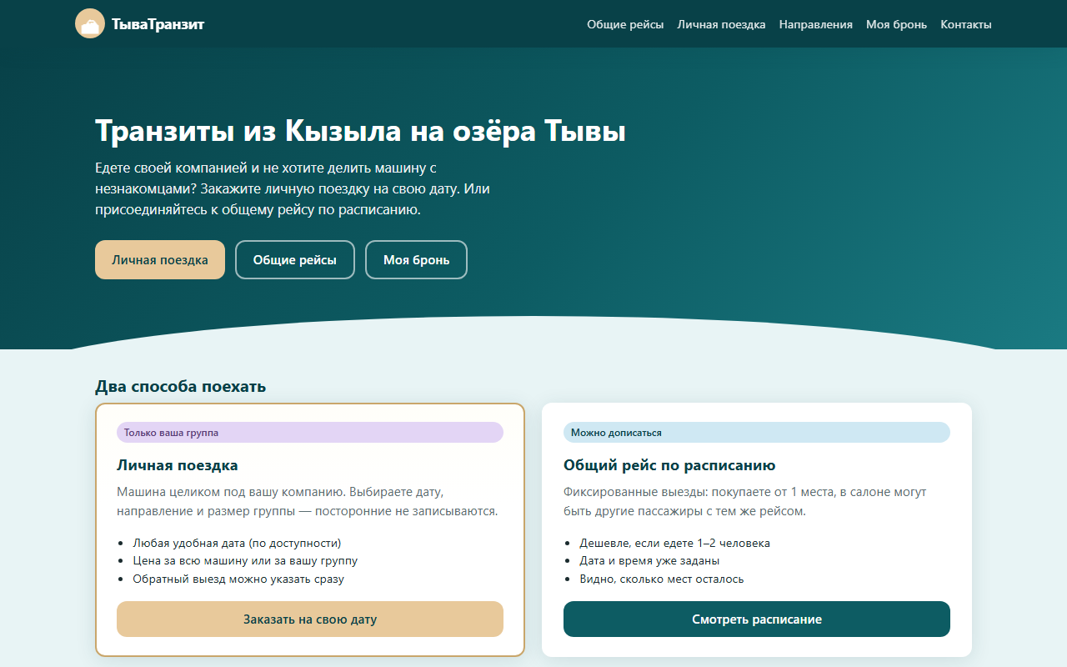
Дизайн, функционал приложения
Публичная часть сайта:
• Главная — выбор типа поездки (общий рейс / личная)
• Каталог рейсов с фильтрацией по направлению и дате
• Бронирование мест, проверка билета по номеру и телефону

Slide 7
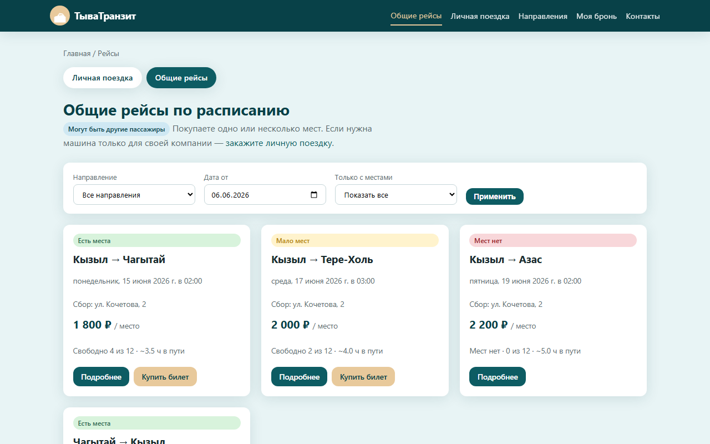
Дизайн, функционал приложения
API и администрирование:
• REST API: /api/trips/, /api/bookings/shared/, /api/bookings/private/
• Уникальный код брони: TYV-T-ГГГГ-XXXX (общий), TYV-P-... (личный)
• Django Admin — управление направлениями, рейсами и бронями
• Транзакции и блокировка мест при одновременной покупке

Slide 8
Заключение
• Создана работающая веб-система бронирования транзитов «ТываТранзит»
• Автоматизированы общие рейсы и заявки на личные поездки
• Пассажир получает билет на email и может проверить бронь онлайн
• Система развёрнута на Railway (Django + PostgreSQL)
• Перспективы: реальная оплата (СБП), SMS, личный кабинет перевозчика

Slide 9
https://ваш-домен.up.railway.app
Спасибо за внимание!

